Slide 1
Google пространство как инструмент учителя в работе с обучающимися с нарушением интеллекта
Артамонова Л.Ф.,
учитель начальных классов
МБОУ «С(К)ОШ №72 г. Челябинска»
Челябинск 2021

Slide 2
Национальный проект
«Образование»
Федеральный проект
«Цифровая образовательная среда»
Развитие цифровых сервисов и контента для образовательной деятельности

Slide 3
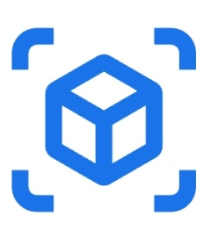







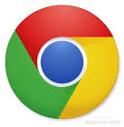

Google

Slide 4
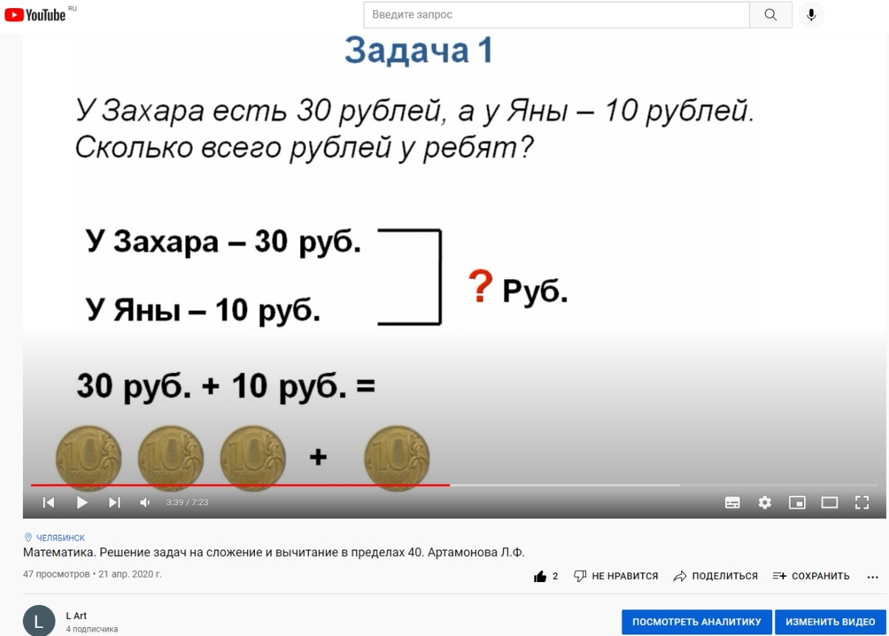
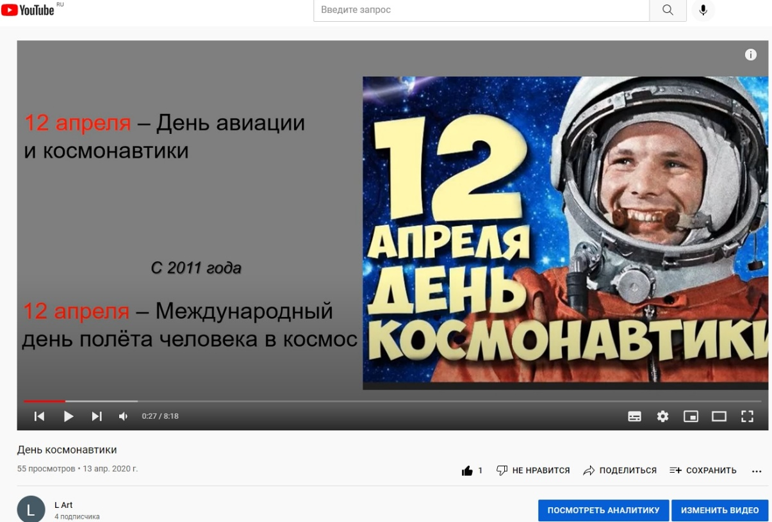
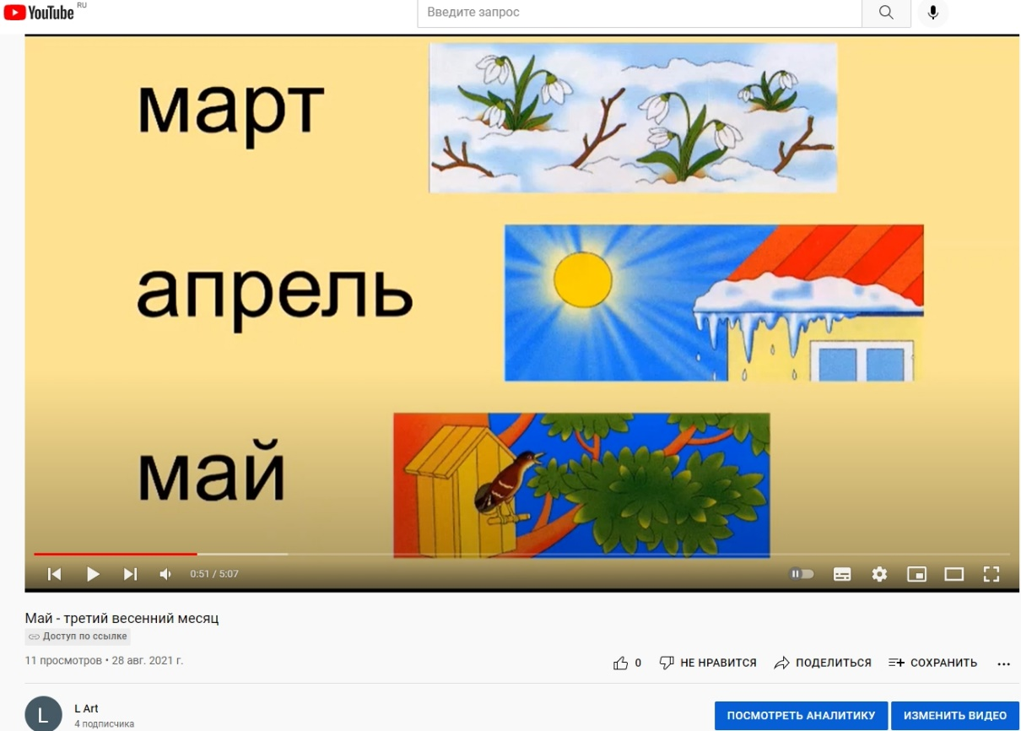

Slide 5
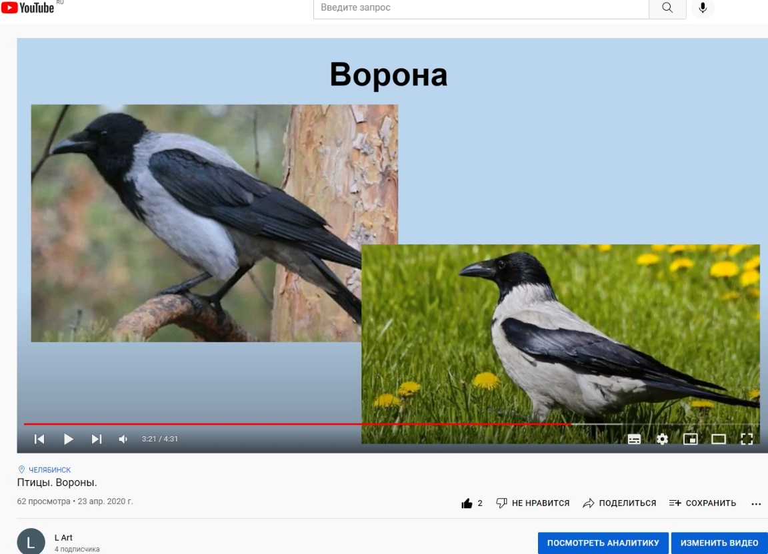
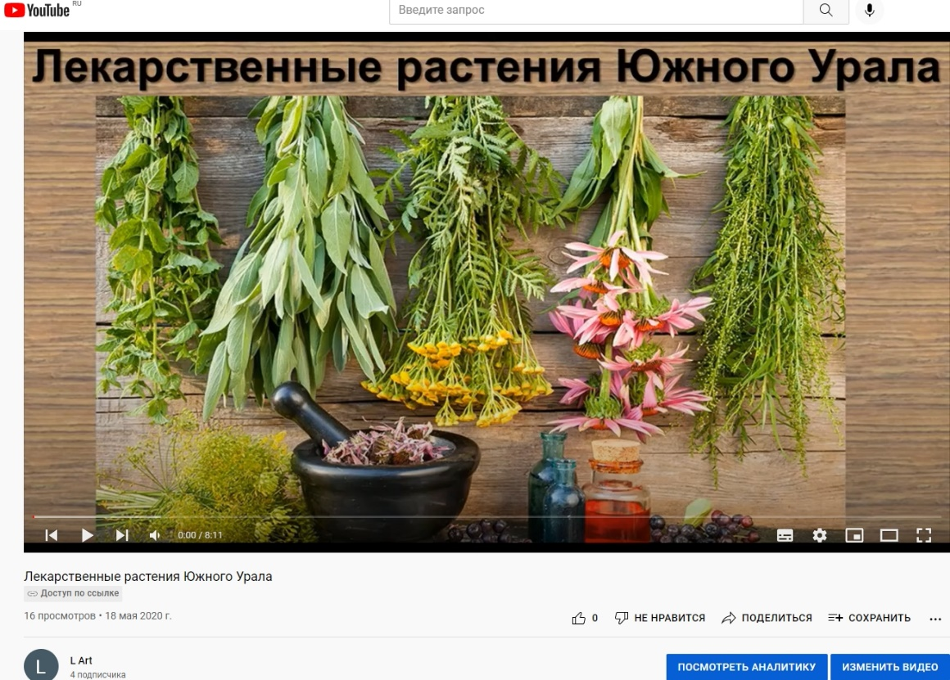
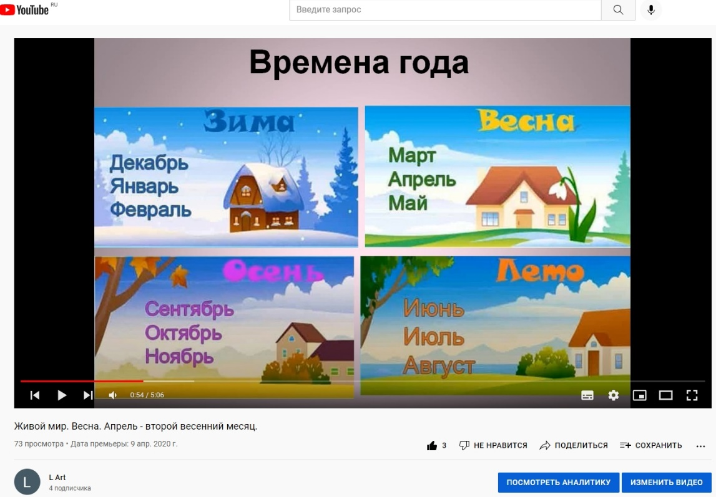

Slide 6

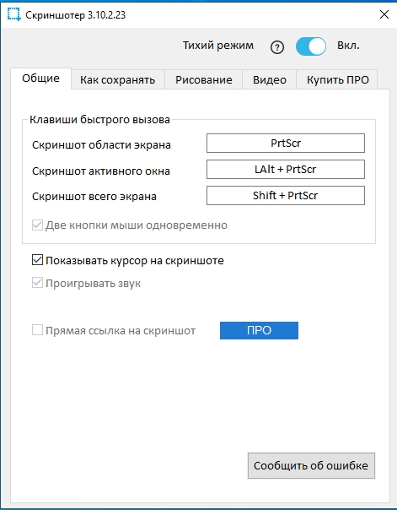
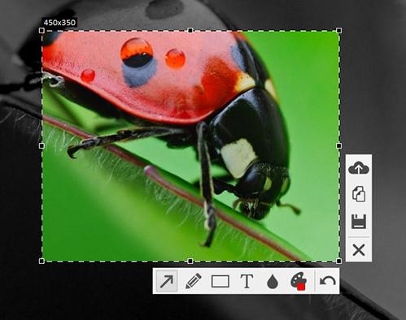
бесплатно
меню на русском языке
интуитивно понятный интерфейс
свободный доступ в сети Интернет
< 4 Мб

Slide 7
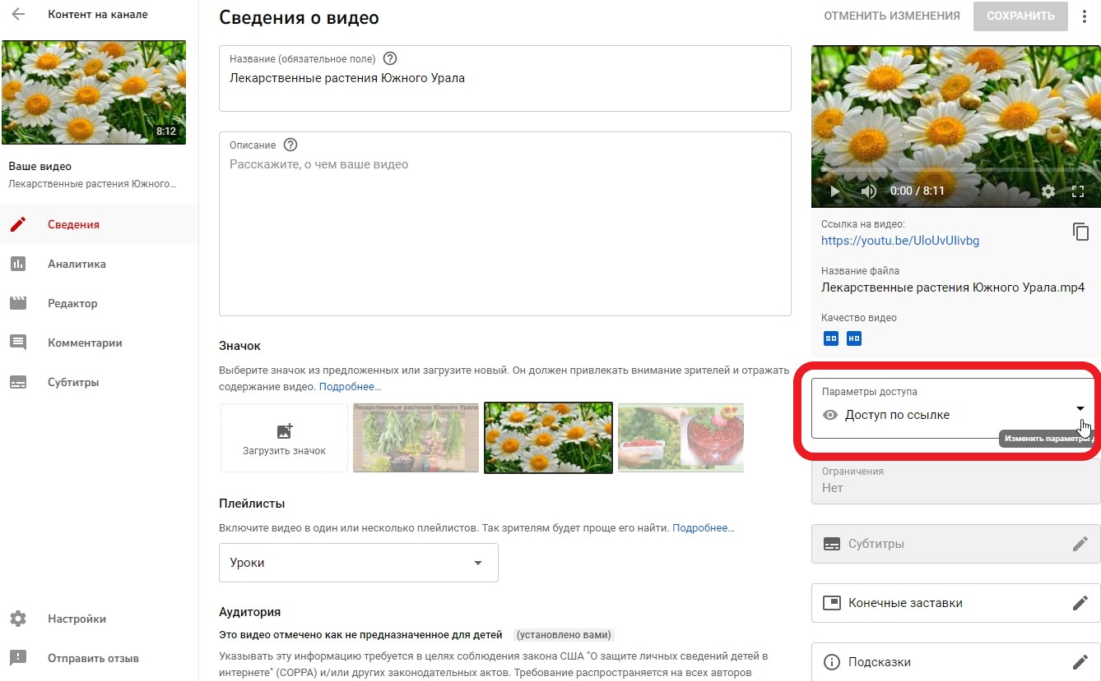
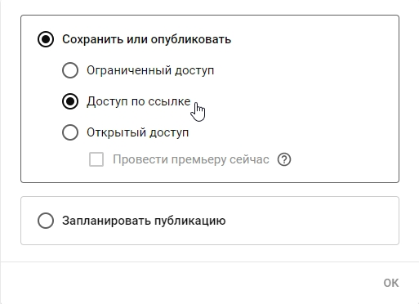

Slide 8
Содержание и техническая реализация сайта и (или) страницы сайта педагога могут учитывать:
Федеральный закон «Об образовании в Российской Федерации» от 29.12.2012г. №273-ФЗ (ред. от 02.07.2021г.). Статья 28, Часть 3, пункт 21
Федеральный закон «Об информации, информационных технологиях и о защите информации» от 27.07.2006г. №149-ФЗ (ред. от 02.07.2021г.). Статья 7, часть 1
Методические рекомендации по созданию и ведению сайтов и (или) страниц сайтов педагогических работников сети «Интернет», подготовленные Временной комиссией Совета Федерации по развитию информационного общества на основе рекомендаций парламентских слушаний «Актуальные вопросы обеспечения безопасности и развития детей в информационном пространстве»
Правила размещения на официальном сайте образовательной организации в информационно-телекоммуникационной сети «Интернет» и обновления информации об образовательной организации, утверждённые постановлением Правительство Российской Федерации от 10.07.2013г. №582 (ред. от 11.07.2020г.)
Требования к структуре официального сайта образовательной организации в информационно-телекоммуникационной сети «Интернет» и формату представления на нём информации, утверждённых приказом Федеральной службы по надзору в сфере образования и науки от 14.08.2020г. №831 (ред. от 07.05.2021г.)

Slide 9

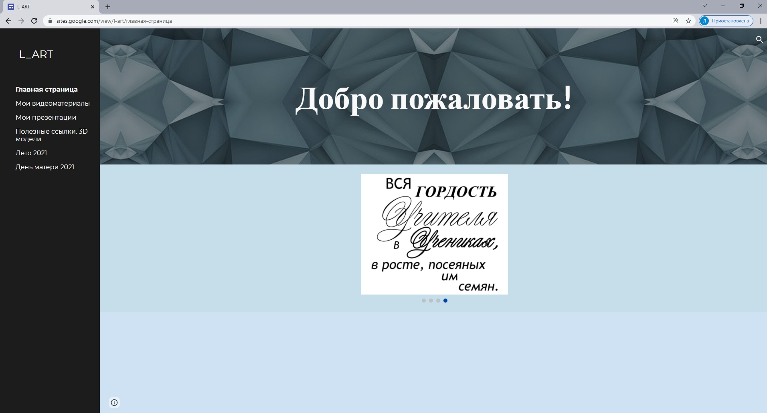

Slide 10
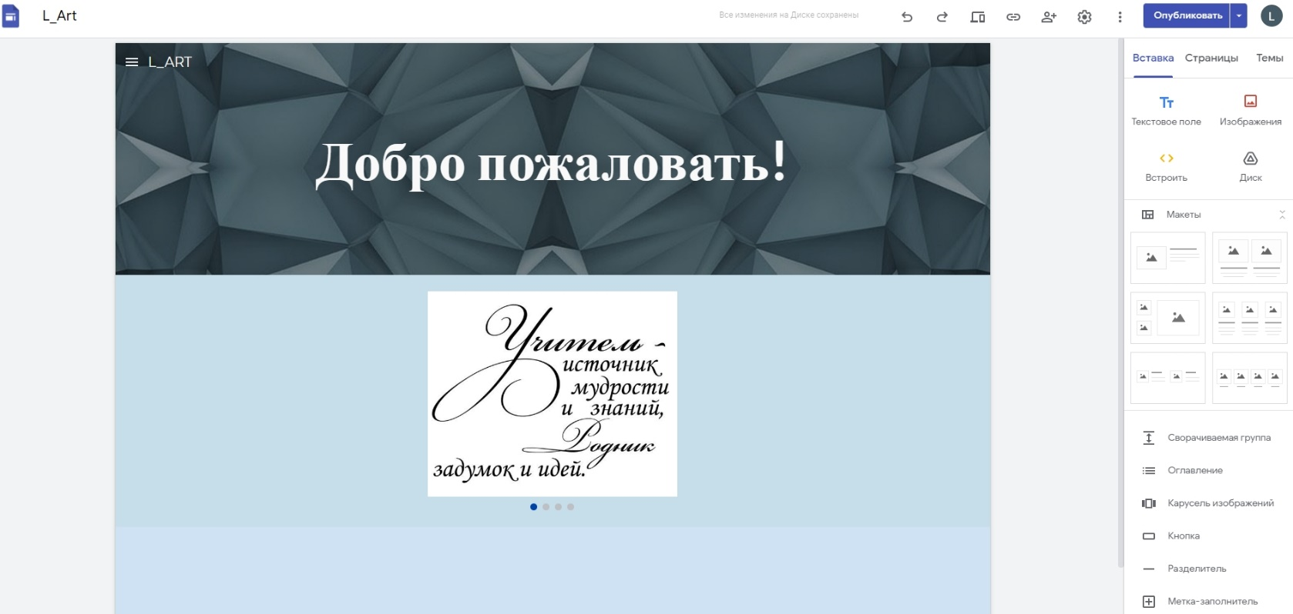
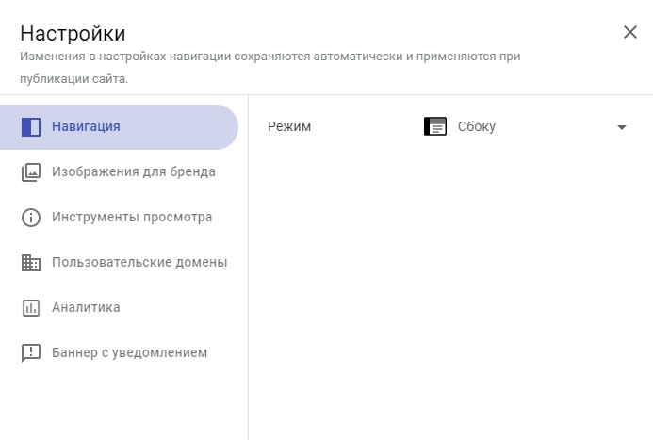

Slide 11

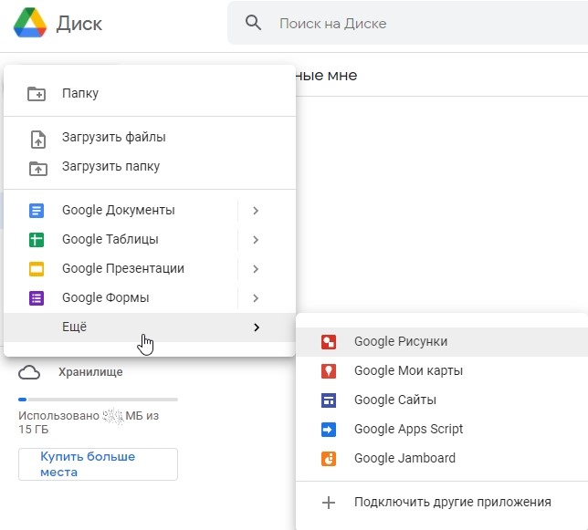
Google Диск – это сервис хранения, редактирования и синхронизации файлов.

Slide 12

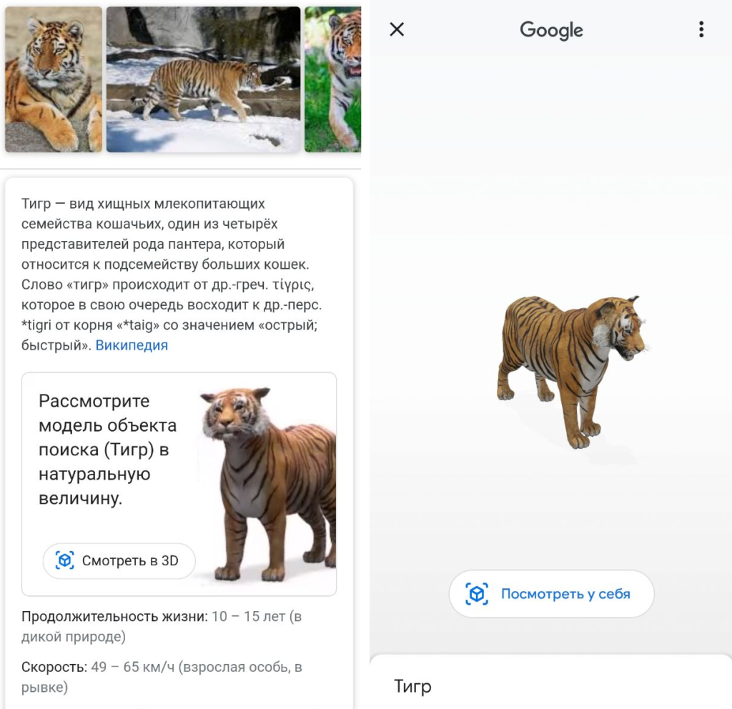
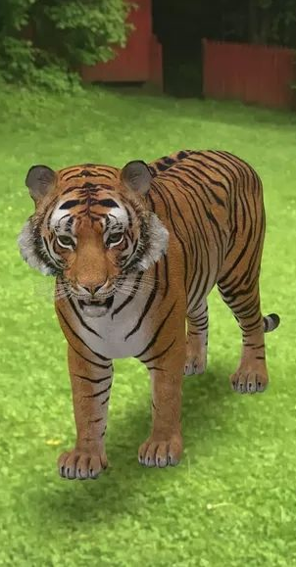

Slide 13
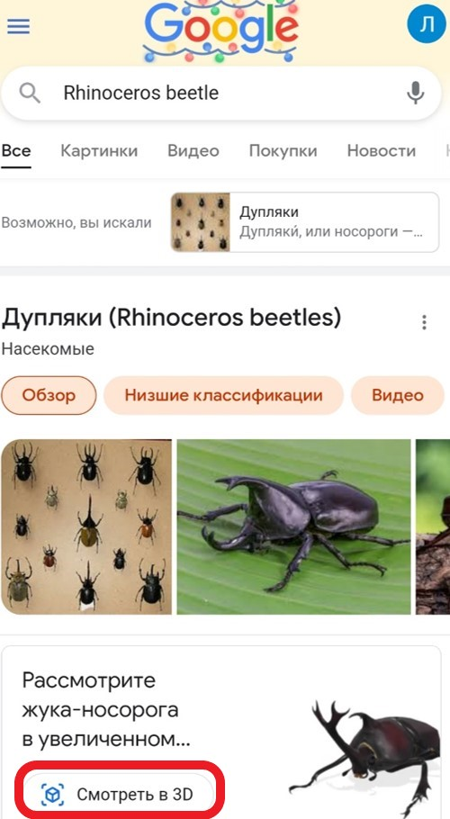
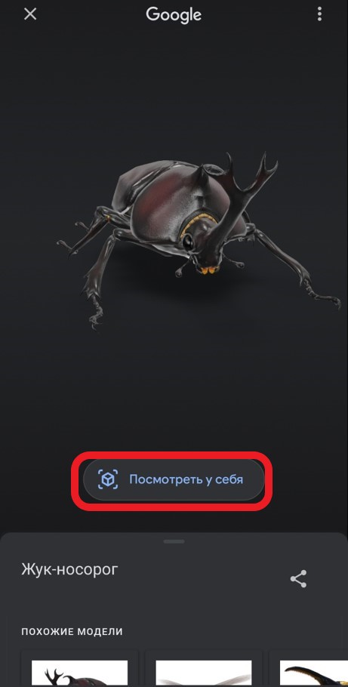
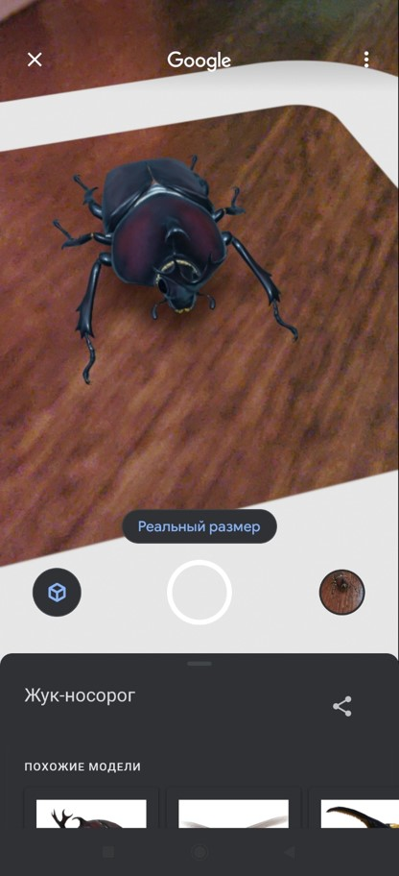

Slide 14
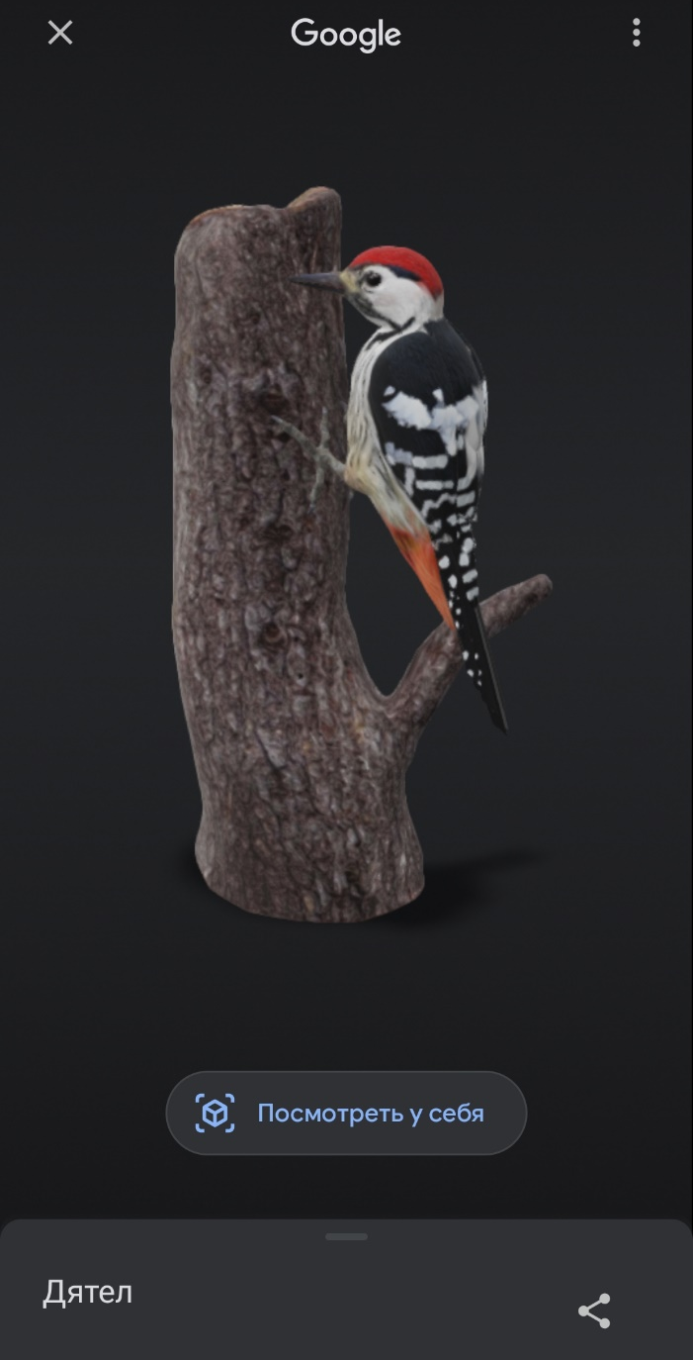
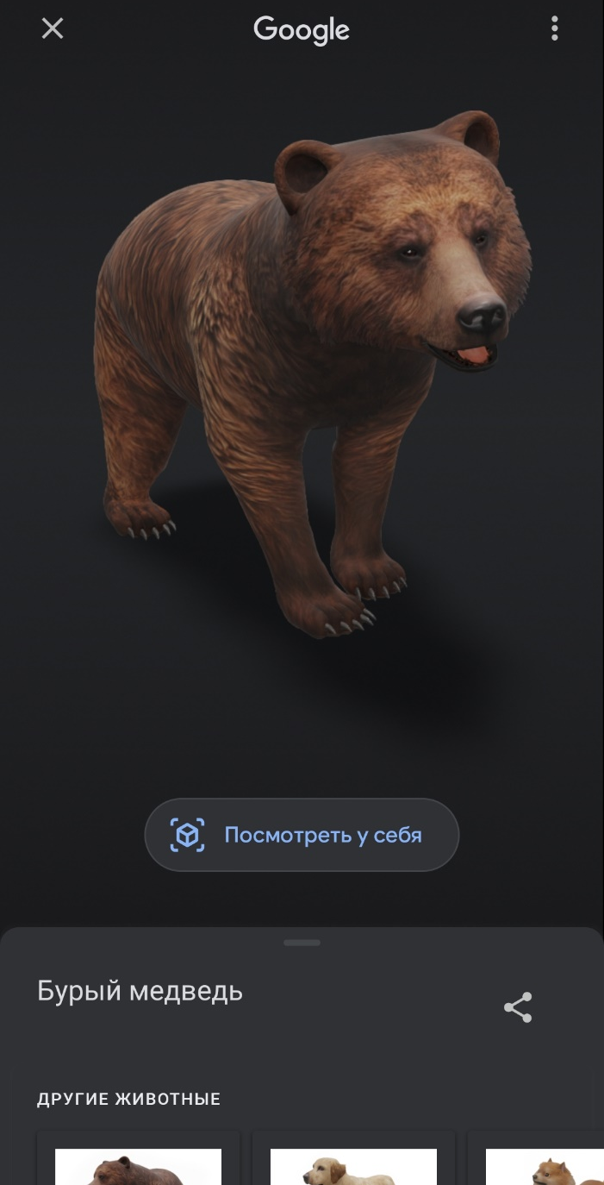
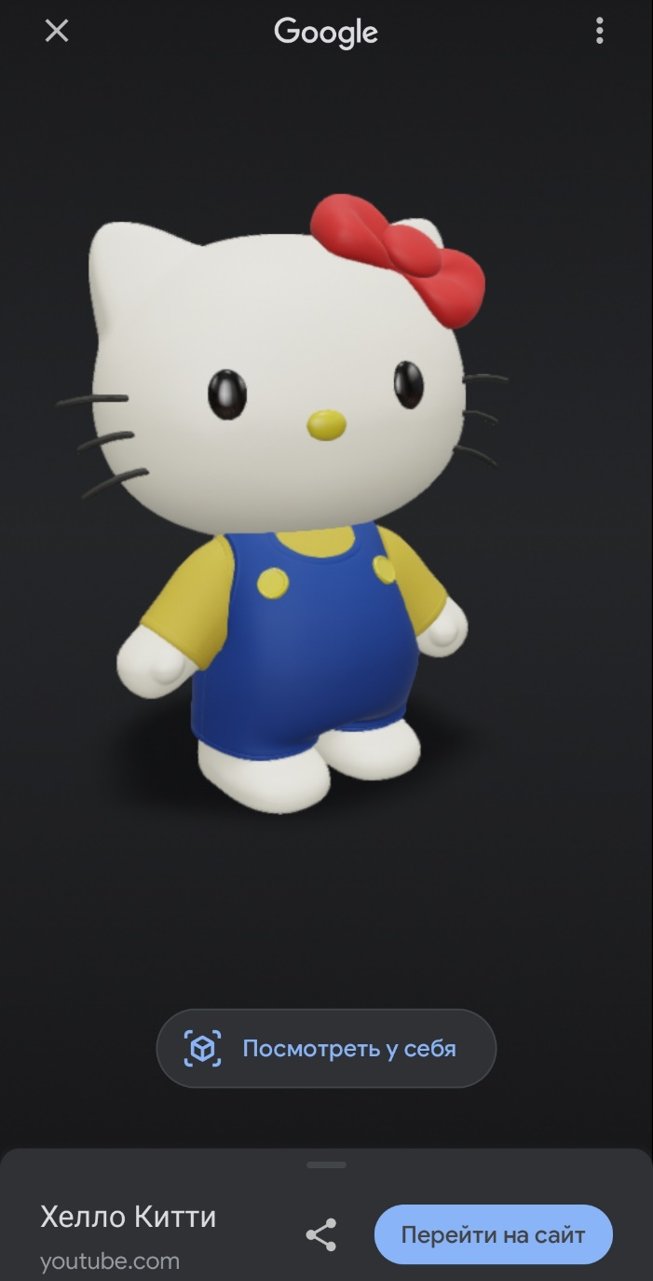

Slide 15
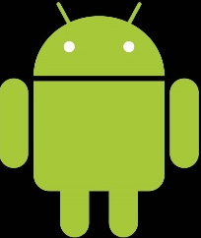
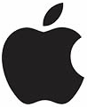
Технические характеристики устройства для отображения 3D моделей:
Операционная система Android 7.0 или выше
Операционная система IOS 11.0 или выше
Поддержка ARCore для взаимодействия с 3D-контентом в дополненной реальности

Slide 16
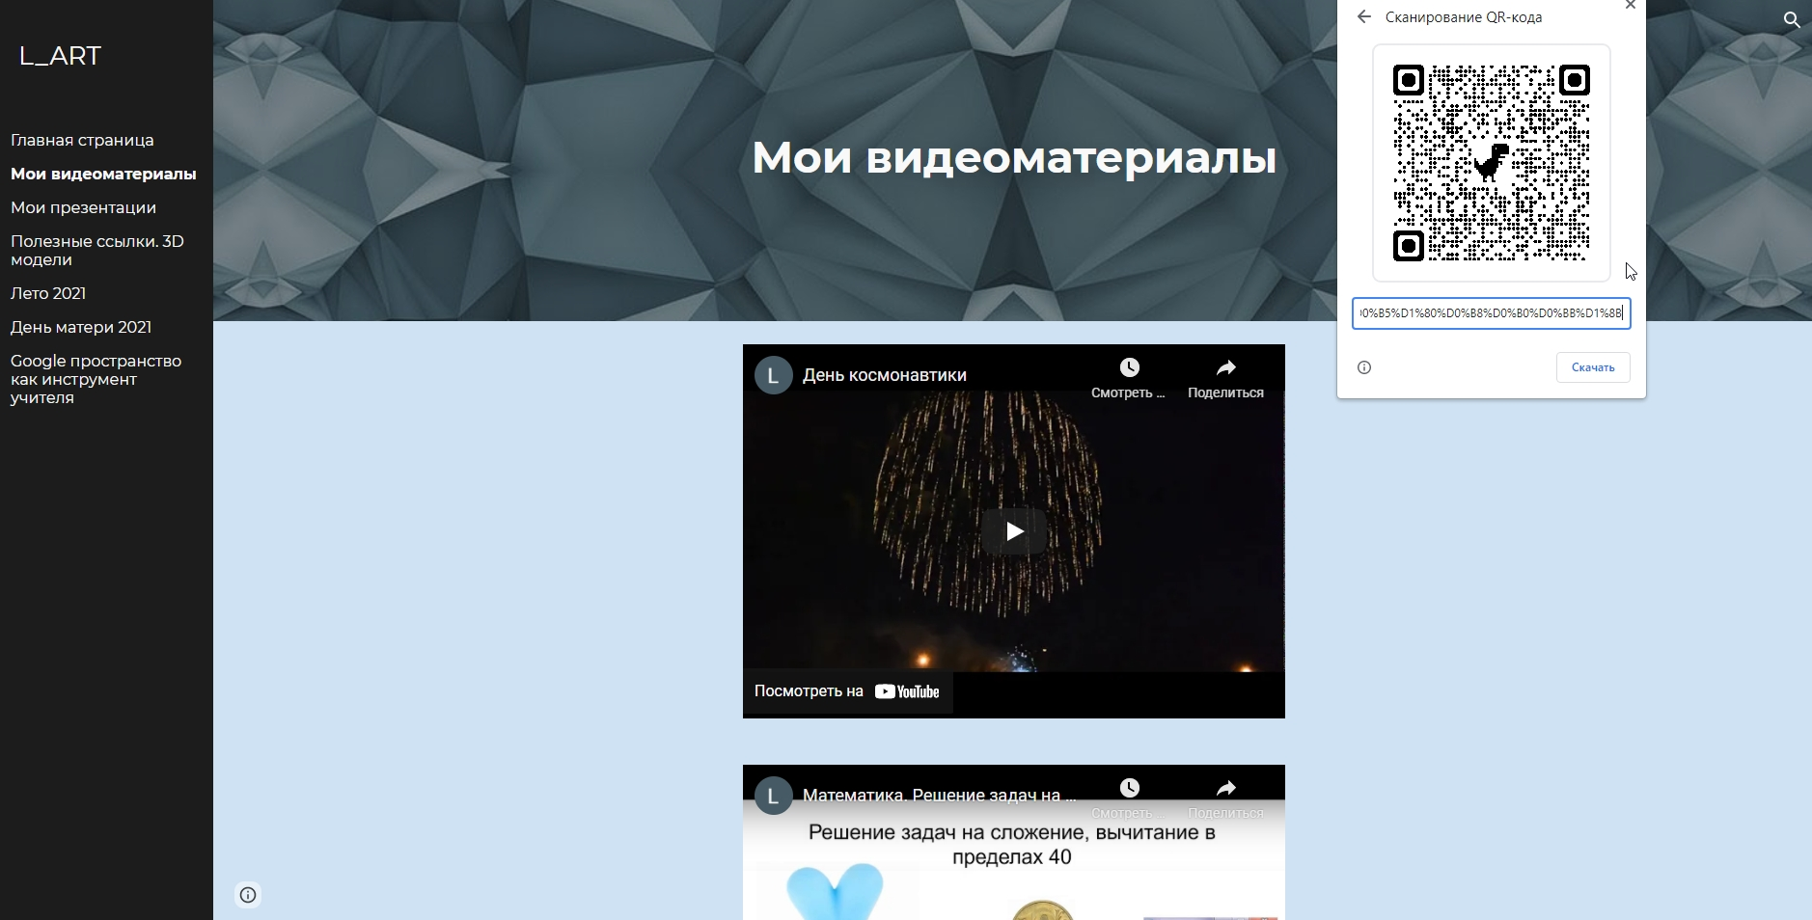

Slide 17
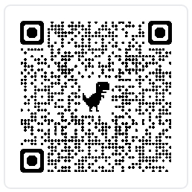

Slide 18
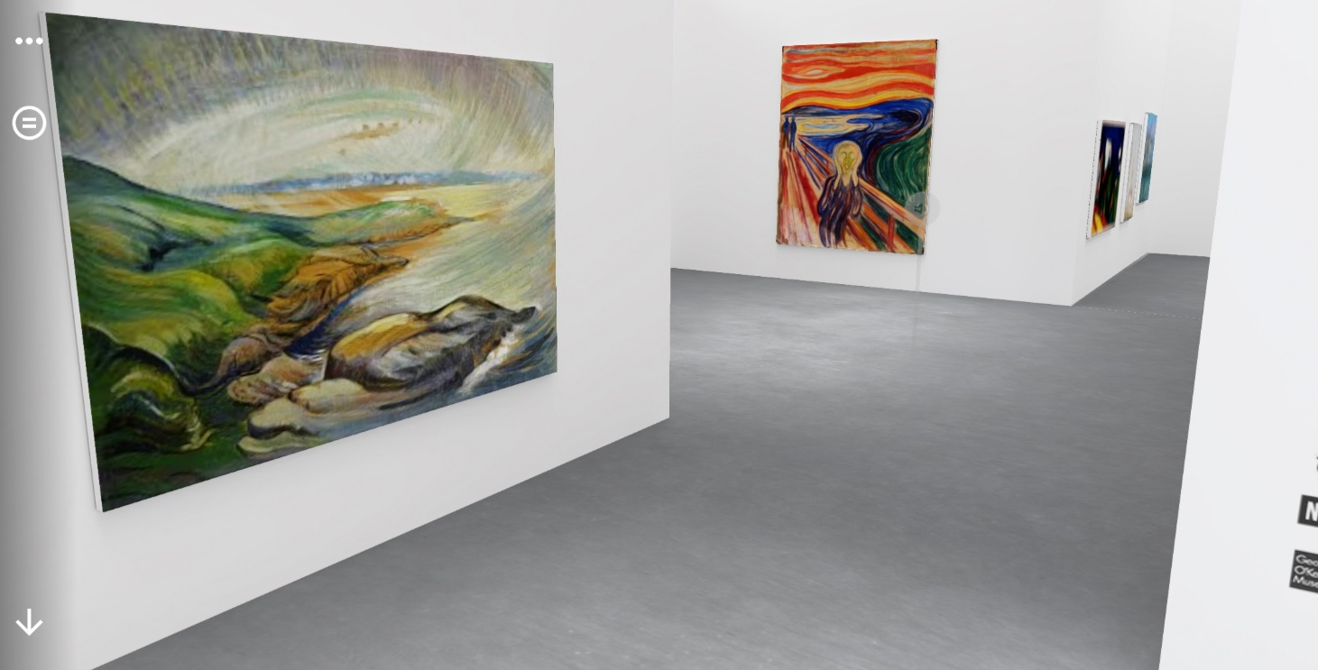


Slide 19
Google пространство как инструмент учителя в работе с обучающимися с нарушением интеллекта
Артамонова Л.Ф.,
учитель начальных классов
МБОУ «С(К)ОШ №72 г. Челябинска»
Челябинск 2021

